Slide 1

LOGO
零基础 Python 入门
-- xxx
互联网新技术在线教育领航者

Slide 2
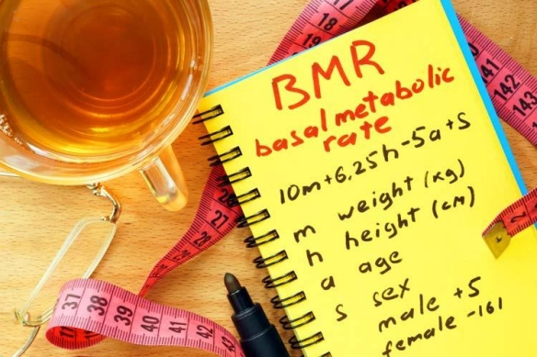
第 LOGO 四 讲
BMR 计算器 3.0
互联网新技术在线教育领航者

Slide 3
案例描述
• 基础代谢率（ Basal Metabolic Rate ，简称 BMR ）是指：我们在安静状
态下（通常为静卧状态）消耗的最低热量，人的其他活动都建立在
这个基础上。
• 计算公式：
BMR( 男 ) = (13.7 ×体重 (kg)) + (5.0 ×身高 (cm)) - (6.8 ×年龄 ) + 66
BMR( 女 ) = (9.6 ×体重 (kg)) + (1.8 ×身高 ( 公分 )) - (4.7 ×年龄 ) + 655
• 2.0 增加功能：根据用户输入计算 BMR ，程序持续运行
• 3.0 增加功能：用户可以在一行输入所有信息，带单位的信息输出
互联网新技术在线教育领航者

Slide 4
字符串操作补充
• 字符串分割
str.split(), https://docs.python.org/3/library/stdtypes.html#str.split
• 字符串格式化输出，使用 {} 占位
str.format()
如：
‘ {} 公斤 , {} 厘米 ’.format(70, 175)
重复输出时可以使用数字标记顺序
‘ {0} 公斤 , {1} 厘米 , {0} 公斤 ’.format(70, 175)
互联网新技术在线教育领航者

Slide 5

Next?
• 如果用户“不按套路出牌”？程序该如何处理这种情况？
如：用户输入体重为 “七十”
互联网新技术在线教育领航者

